Slide 1

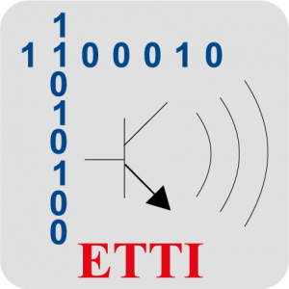

Analiza semnalelor seismice folosind rețele neurale adânci
Conducător științific: Conf. dr. ing. Anamaria Rădoi
Absolvent: Alex-Costin Tițu Iulie, 2023

Slide 2
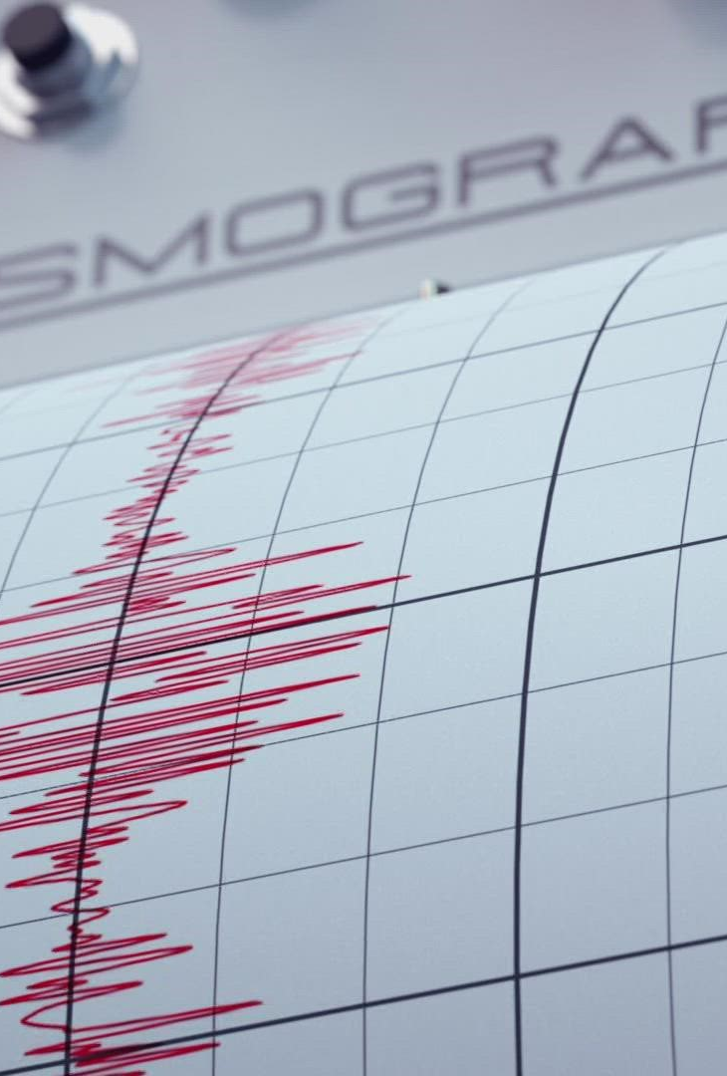
INtroducere
Avansuri ale învățării profunde în domeniul seismologiei
Interes crescut pentru interpretarea datelor seismice
Estimări rapide și precise ale caracteristicilor sursei seismice în situații urgente
Înlăturarea intervenției expertului uman

Slide 3
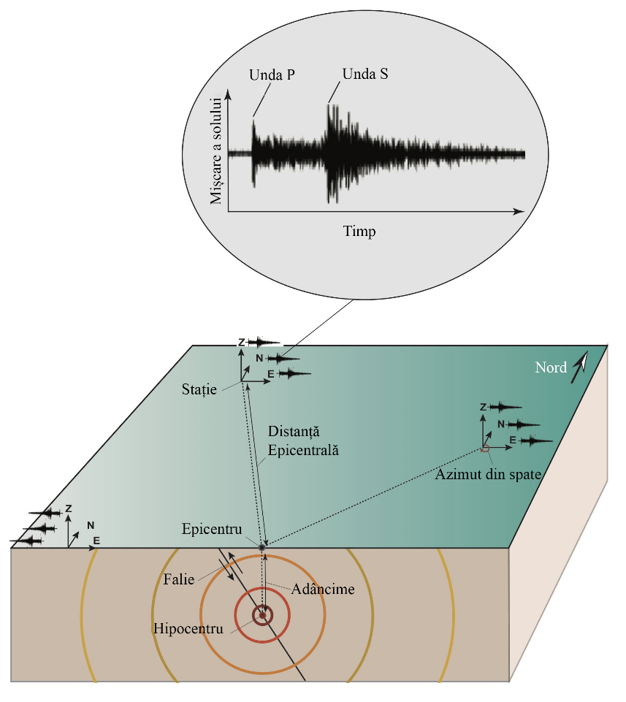
STanford EArthquake Data set (STEAD)
Set de date global de cutremure locale
1,05 milioane de seismograme formate din trei componente, cu durata de un minut
35 de etichete pentru fiecare cutremur
Parametrii semnalului seismic estimați: Magnitudine, Latitudine, Longitudine și Adâncime
Figura 1. Propagarea a undelor seismice și înregistrarea mișcării solului

Slide 4
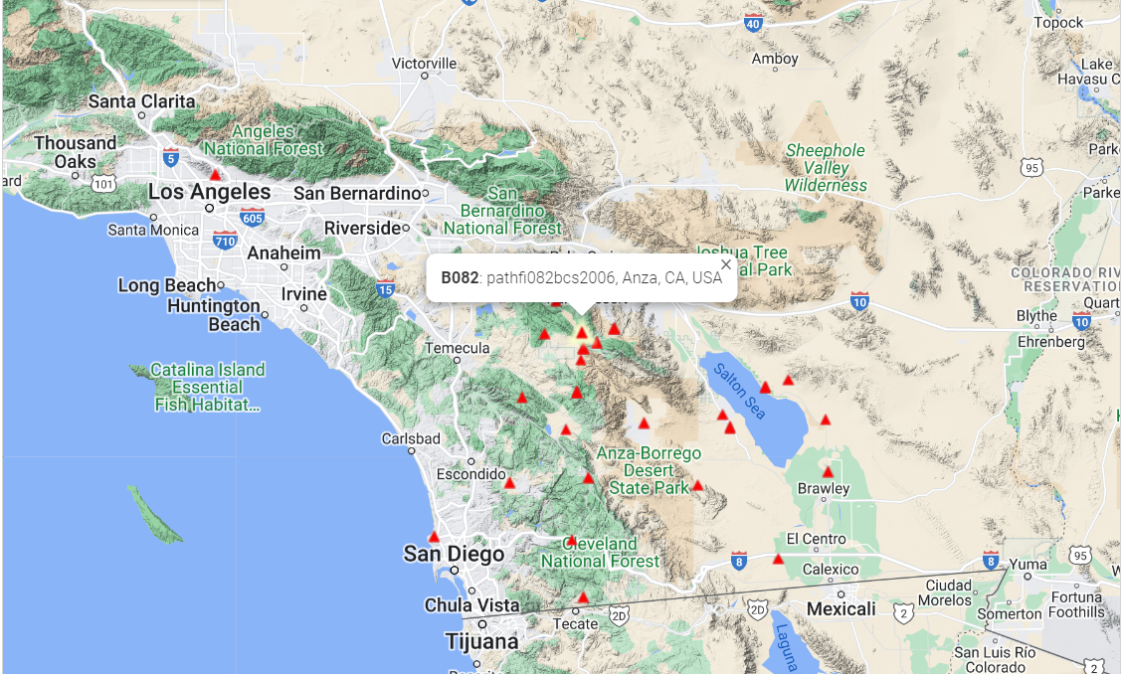
Condiții impuse
Estimarea parametrilor semnalului seismic folosind datele unui singur senzor
Limitarea la o zonă geografică restrânsă
Alegerea datelor seismice specifice a două tipuri de seismometre
Set de date personalizat format din 41365 de seismograme
Figura 2. Zona geografică a seismografului ales

Slide 5
Arhitectura propusă
Bloc | Straturi | Dimensiune ieșire
Conv & Pool 1 | Conv2D (7 x 7, 16) ReLU MaxPool2D(2x2) | 16 x 256 x 94
Conv & Pool 2 | Conv2D (7 x 7, 16) ReLU MaxPool2D(2x2) | 16 x 128 x 47
Rezidual 3 | Conv2D (5 x 5, 32) ReLU Conv2D (5 x 5, 32) ReLU MaxPool2D(2x2) | 32 x 64 x 23
Rezidual 4 | Conv2D (3 x 3, 64) ReLU Conv2D (3 x 3, 64) ReLU MaxPool2D(2x2) | 64 x 32 x 11
Rezidual 5 | Conv2D (3 x 3, 96) ReLU Conv2D (3 x 3, 96) ReLU MaxPool2D(2x2) | 96 x 16 x 5
Conv & Pool 6 | Conv2D (3 x 3, 128) ReLU Conv2D (3 x 3, 128) MaxPool2D(2x2) | 128 x 8 x 2
FC 1 | Fully Connected | 1 x 1024
FC 2 | Fully Connected | 1 x 4
Conv2D
ReLU
Identitate
Conv2D
ReLU
MaxPool2D
Figura 4. Bloc Rezidual al rețelei
Tabelul 1. Structura detaliată a arhitecturii rețelei CNN

Slide 6
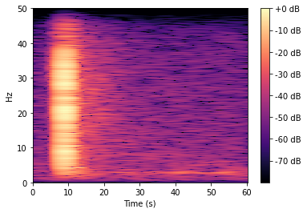
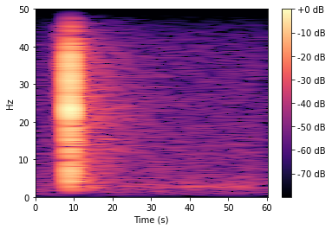
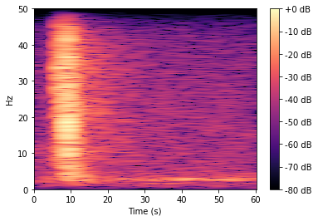
Reprezentarea în domeniul timp-frecvență
a)
b)
c)
Figura 3. Spectrogramele unui seism pe orientările a) Est-Vest, b) Nord-Sud, c) Verticală

Slide 7
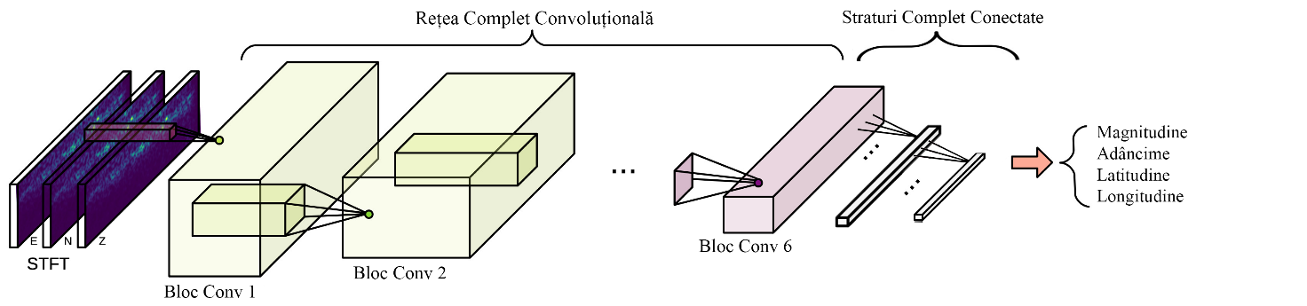
Schema arhitecturii
Figura 5. Schema generală a rețelei reziduale

Slide 8
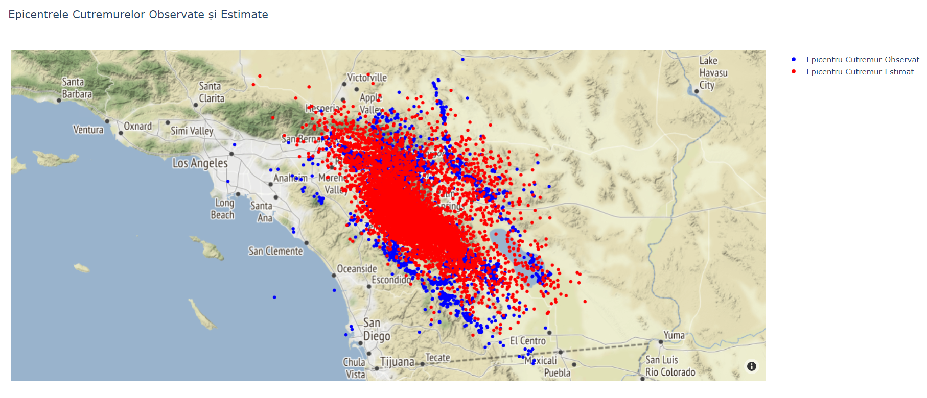
Vizualizarea Parametrilor Estimați
Figura 6. Harta cutremurelor observate și estimate pe setul de test

Slide 9
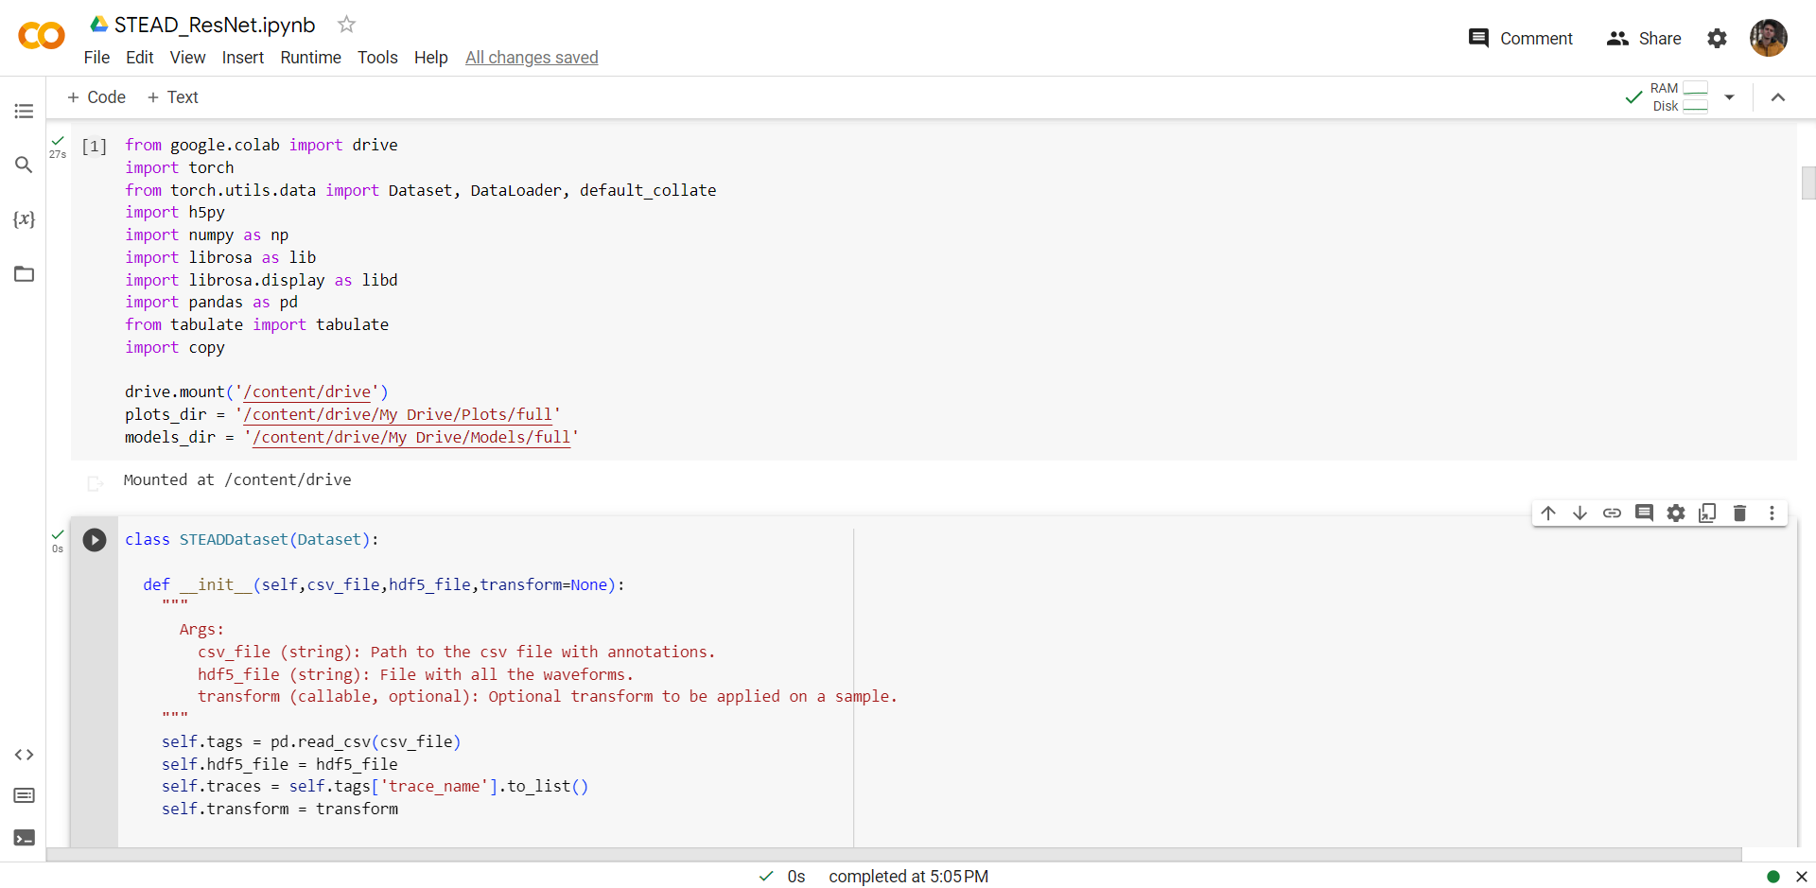
Mediu experimental
Platforma cloud Google Colab
Preluare și salvare date folosind spațiul de stocare Google Drive
Antrenare în condițiile unui timp limitat de acces la resurse GPU
Biblioteci utilizate: NumPy, PyTorch, Librosa, Matplotlib, Plotly, Pandas, h5py
Figura 3. Sesiunea în platforma cloud Google Colab

Slide 10
Rezultate experimentale Resnet-10
Metrică | Antrenare | Validare | Testare
MSE Magnitudine | 0.02685 | 0.02628 | 0.02468
MSE Latitudine | 0.02054 | 0.02328 | 0.02240
MSE Longitudine | 0.04006 | 0.03421 | 0.03391
MSE Adâncime | 1.32098 | 4.01828 | 3.93505
Metrică – set Testare | Magnitudine | Latitudine | Longitudine | Adâncime
Scor R² | 0.9100773 | 0.71742815 | 0.5779206 | 0.8045777

Slide 11
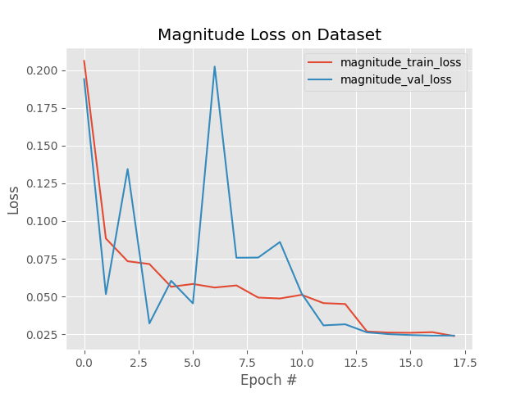
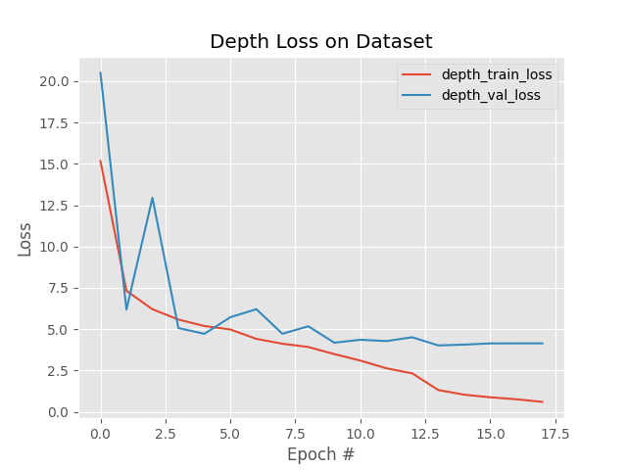
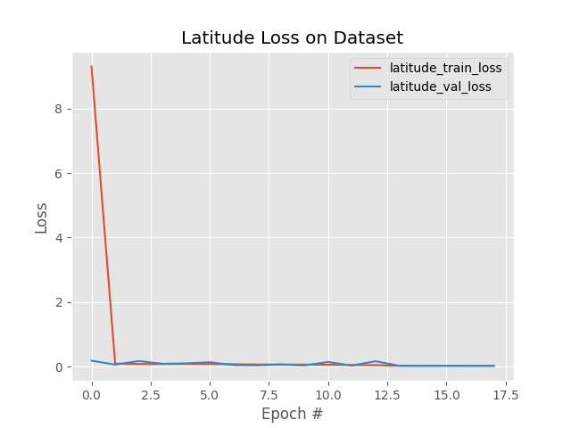
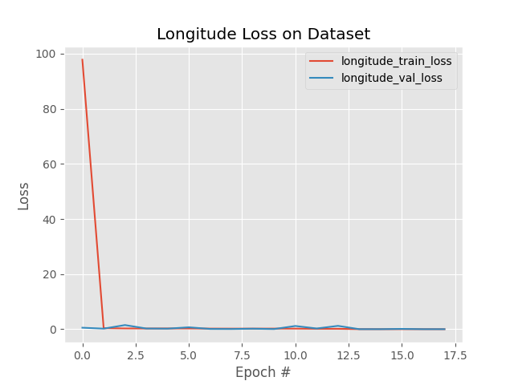
Rezultate experimentale RESNET-10
Costul magnitudinii pe setul de date
Costul adâncimii pe setul de date
Cost
Cost
Număr epocă
Număr epocă
Costul latitudinii pe setul de date
Costul longitudinii pe setul de date
Cost
Cost
Număr epocă
Număr epocă

Slide 12
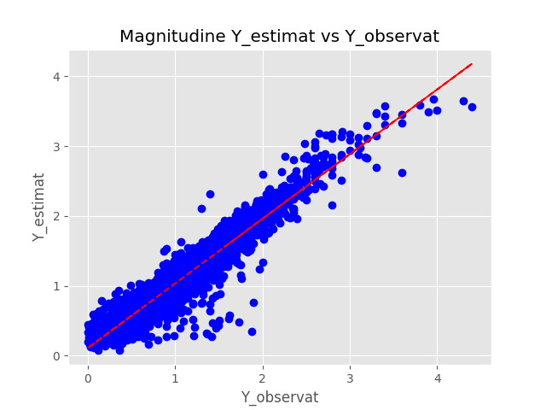
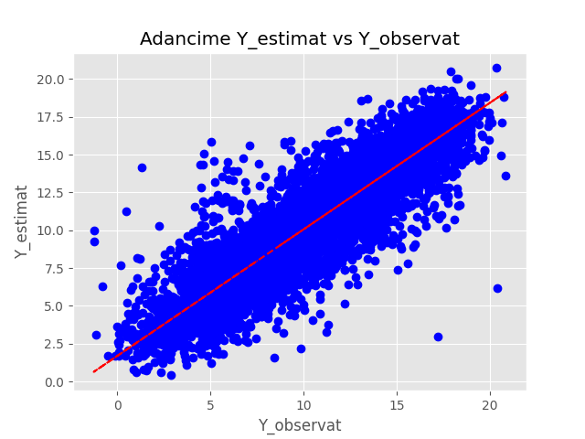
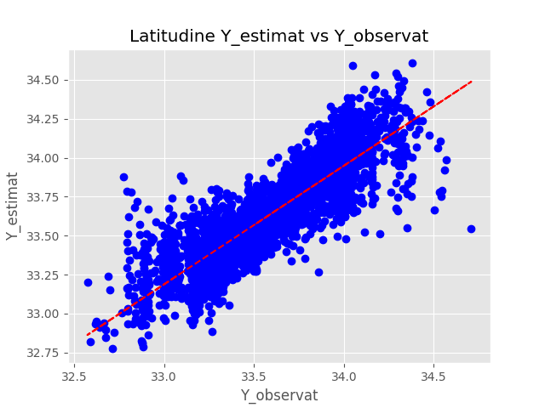
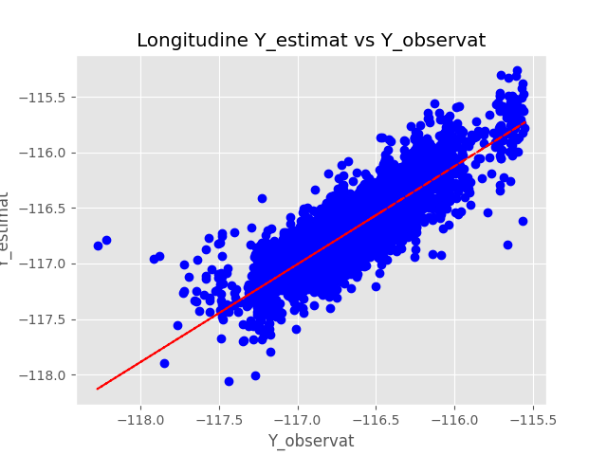
Rezultate experimentale RESNET-10

Slide 13
Concluzii
Magnitudinea – parametrul seismic cel mai ușor de estimate cu datele unui singur seismometru
Cutremurele de mare magnitudine reprezintă eșantioane atipice ale setului de date
Latitudinea, longitudine și adâncimea - parametrii seismici cei mai greu de estimat
Eliminarea sarcinii estimării adâncimii sporește performanța estimării latitudinii și longitudinii
Rețelele reziduale sunt o alegere optimă pentru analiza semnalelor seismice

